Slide 1

АКТУАЛНИ ПОДХОДИ ПРИ ПРОДЪЛЖИТЕЛНАТА АКУШЕРСКА ГРИЖА
Доц.Т.Евтимова,д.у.з.г.

Slide 2
Възникване и развитие на акушерската грижа в България
Здравно съвещателните станции (ЗСС), първообраз на днешните Детски и Женски консултации, са създадени през 1924г. от проф. д-р Стефан Ватев.
Средствата за изграждането, функционирането и издръжката на ЗСС се е осигурявало от средства, събрани от дейностите на Съюза за закрила на децата в България, Българско дружество на Червения кръст и от дарения от граждани с обществено съзнание.

Slide 3
Работата в ЗСС се разделяла на две главни направления:
в самата станция
посещения по домовете
Основната фигура в Здравно съвещателната станция бил лекар с допълнителна квалификация по детски болести, за предпочитане със специализация в чужбина и сестра-посетителка, подпомагана при нужда от акушерка или самарянка.
Основните задължения на сестрата-посетителка били в следните направления:
към бременните жени и родилките: проследяване на бременността и съвети за отглеждане на новороденото;
към кърмачетата и децата: антропометрични измервания и съвети за правилното отглеждане на децата;
обществена (социална) дейност : на нуждаещите се бедни деца, които посещавали раздавали храна и дрехи;
воденето на медицинска документация.

Slide 4


Развитие на акушерската грижа в Шумен
През 1927 година е открита Здравно съвещателна станция за деца, бременни и майки и в Шумен. В града работят 14 акушерки на частна практика. Общински акушерки няма, въпреки че на Общината излиза по скъпо да им изплаща възнаграждение за бедните родилки. Дейностите, осъществявани от акушерката са разнородни – професионална, социална, обществена.

Slide 5
Развитие на акушерската грижа в Шумен
Задълженията на акушерката към родилката са „да се направи веднага посещение на новороденото и родилката, за да се констатира тяхното здравословно състояние, да се дадат нужните наставления и съвети и ако са бедни да им се помогне с мляко и пелени. Акушерката посещава бедната родилка най-малко 7 дена наред след раждане, иначе имало лоши последствия и усложнения“.
Акушерките са „задължени да напътстват майката по храненето и отглеждането на децата и по този начин да се работи за намаляване на детската смъртност“.
През 1932 година е отчетено, че в гр. Шумен вече няма раждания „извършени от баби“, но в селата не се е знаело от кого е осъществена акушерската помощ.

Slide 6
През 1936г. само 19.4% от ражданията в страната са осъществени с намесата на квалифицирана акушерска помощ, останалите 80% , особено в селата, са извършвани при неблагоприятни, нехигиенични условия. Причината за това е, че основите на научното акушерство в България са поставени сравнително късно на фона на бурно развиващата се медицина в Европа.

Slide 7
В този период акушерската помощ се извършва основно по домовете, като голяма част от бременните и раждащите жени продължават да търсят помощта на т. нар. „баби“.
Поради тази причина, здравето на българската жена е сериозно застрашено от различни послеродови заболявания, а това несъмнено води до висока детска смъртност и болести на родилката и новороденото (инциденти при раждането, родилна треска).

Slide 8
Прелом в организацията на здравните грижи за децата настъпва с коренни промени в страната:
1944г. – основава се първото Министерство на народно здраве.
1946г. – приет Закон за здравна защита на майчинството и детството. С този законодателен акт се регламентира цялостната грижа за майчиното и детско здраве.
1947г. – Конституцията на РБ
1951г – Кодексът на труда
разширяват медико-социалните грижи за бременните, майките и децата.

Slide 9
Като най-важни профилактични звена за наблюдение на бременни и деца са ЗСС, които след 1951г. приемат наименованието „Детски и женски консултации“, предназначени да предпазват от заболявания бременните, кърмачетата и децата до 7г. Те се отличават с масовост, пълна държавна подкрепа и значителна кадрова обезпеченост.
За целта консултациите организират и провеждат мероприятия в следните насоки:
активно издирват всички бременни и деца до 7 г.;
работят за повишаване на медицинската култура на майките за отглеждане на детето;
проучват се социално-битовите условия на семействата, като при необходимост осигуряват материална помощ и съдействат за тяхното подобряване;
осъществяват системен патронаж за наблюдение на детето и проследяване изпълнението на предписаните назначения.

Slide 10
Женската консултация в България съвременни аспекти
Целта на Женската консултация е да опазва и укрепва общото и гинекологичното здраве на жената през всички периоди на нейния живот: от перинаталния до дълбока старост.
Женската консултация по своята същност е проследяване на бременността от момента на регистрация до постъпването в родилно заведение, както и през първите 45 дни след раждането чрез неинвазивни и високоинформативни методи и средства. Ранното откриване на бременността и стриктното проследяване на развитието на плода са основни предпоставки за благоприятен изход на бременността и раждането. Проследяването се състои от поредица прегледи, соматични и лабораторни изследвания.

Slide 11
Дейностите на акушерката са разписани в Наредба № 1 от 8 февруари 2011 г. на Министерство на здравеопазването - Раздел ІІІ
Професионални дейности, които акушерките могат да извършват самостоятелно са медицински и здравни грижи, включващи:
диагностициране на бременност;
проследяване на нормална бременност;
извършване на наблюдение и манипулации на родилката в периода на разширение на маточната шийка;
водене на нормално раждане при главично предлежание на плода, включително и извършване на епизиотомия в присъствието на лекар;
грижи за майката и за новородени деца до 45-ия ден след раждането;
полагане на грижи и наблюдение в пуерпериума, включително преглед за инволуцията;
наблюдение на майката и детето непосредствено след раждането и диагностициране на проблеми, изискващи лекарска намеса;

Slide 12
Организация на Женска консултация
SWOT анализ
Силни страни при осъществяване на пренатални, постнатални и патронажни грижи в ЖК:
Безплатно проследяване на здравноосигурените бременни от ОПЛ/ специалист акушер-гинеколог и акушерка по време на бременността;
Извършват се основни изследвания по програма „Майчино здравеопазване“;
При нормално протичане на бременността от регистрацията на бременната през 12 г.с. до раждането бременната посещава ЖК около 14 пъти;
Допълнително акушерката осъществява 2 посещения през последните 45 дни преди раждането, за да установи готовността на бъдещата майка за постъпването й в родилно отделение и подготовката й относно първите грижи за новороденото;
ЖК е традиционно утвърдена в системата на майчиното здравеопазване;
Обезпечена е с квалифицирани професионалисти;

Slide 13
Организация на Женска консултация
SWOT анализ
Слаби страни при осъществяване на пренатални, постнатални и патронажни грижи в ЖК:
Женската консултация функционира с минималния пакет от Програмата за майчино и детско здраве, което не осигурява психо-емоционална подкрепа на пациентите;
Неравенство в осъществяването на пренатални, постнатални и патронажни грижи за здравнонеосигурени бременни, които нямат достъп до ОПЛ/ специалист акушер-гинеколог и акушерка по време на бременността .Съществува медицински риск поради непроследяване на бременността;
Женската консултация провеждана единствено от ОПЛ/акушер-гинеколог не може да компенсира липсата на акушерка в екипа на ЖК;
Акушерските дейности (измерване на кръвно налягане, проследяване на телесната маса, изследване на урината за белтък, динамичното проследяване на нарастването на матката) се пропускат, което е потенциален риск за безопасно майчинство;
Акушерката в ЖК е в пасивна позиция при оказване на здравни грижи в пренаталния и постнаталния период;

Slide 14
Организация на Женска консултация
SWOT анализ
Слаби страни при осъществяване на пренатални, постнатални и патронажни грижи в ЖК:
Акушерските компетенции се подценяват, особено при проследяване на нормално протичащ пренатален и постнатален период и патронажни грижи за новороденото;
Строго регламентирани посещения, които не отговарят на индивидуалните потребности на бременните и ограничават достъпа им до акушерски грижи;
Невъзможна ефективна консултативна дейност от акушерката поради липса на време и административни задължения;
Недостатъчна подготовка на бременните за раждане и отглеждане на новороденото, което поражда страхове както за самата бременност, така и за бъдещото раждане и грижи за бебето;
Липса на промотивно-профилактична дейност ;
Не може да бъде осъществена непрекъснатост на грижата, поради действащите в момента нормативни закони;
Недостатъчна колаборация между АГ специалистите от извънболничната и болничната медицинска помощ ;
Медицинския модел и действащата в момента уредба за майчино и детско здравеопазване диктуват грижата и създават неувереност в жените в познаване на процеса на раждане и отглеждане на детето.

Slide 15
Организация на Женска консултация
SWOT анализ
Възможности при осъществяване на пренатални, постнатални и патронажни грижи в ЖК:
Преосмисляне на функциите на акушерката като основен, но не и единствен професионалист осъществяващ пренатални, постнатални и патронажни грижи ;
Подготовка на акушерки, които да предоставят продължителна грижи в пълния обхват на техните акушерски умения, подходящи за жени с неусложнена бременност;
Достъпът до акушерски грижи ще подобри здравното обслужване на жени от уязвими групи с ясно изразен медико-социален риск;
Законово регламентиране на акушерските пренатални, постнатални и патронажни грижи в извънболичната помощ, което ще има здравен ефект, икономическа ефективност и удовлетвореност на пациентите;
Изработване и приемане на акушерски стандарт, съобразен с европейското законодателство, с точно регламентирани права, задължения и компетенции на акушерките;
Създаване на атмосфера на спокойствие , доверие, сигурност за бременните жени и майките;
Предоставяне на достоверна, научно обоснована информация, отговаряща на индивидуалните потребности на жената.

Slide 16
Организация на Женска консултация
SWOT анализ
Заплахи при осъществяване на пренатални, постнатални и патронажни грижи в ЖК:
Недостатъчна осигуреност с човешки ресурс;
Неадекватното на отговорностите и квалификацията заплащане, гарантиращо добър социален статус;
Неясно регламентиране на ролята на акушерката;
Пропуски в законодателството, уреждащи автономната дейност на акушерката;
Разминаване на ресурса между повишените компетенции на акушерката и законовите регламентации на дейността й. За разлика от редица добри практики в света, акушерката в България няма право на автономна дейност;
Акушерката може да има водеща роля в осъществяването на семейно-консултативна дейност в извънболнични условия;
Акушерките не работят с пълния си професионален капацитет;
Извършване на дейности, превишаващи компетенциите на акушерката;
Пропуски при оказване на здравни грижи, които могат да доведат до здравни неблагополучия.

Slide 17
Модел на патронажни грижи за деца – опитът на Великобритания
Патронажната дейност в Обединеното кралство е част от стандартната здравна система и всяко семейство може да се възползва от нея.
Акценти на здравният патронаж във Великобритания :
универсална услуга;
всяко семейство, независимо от местоживеенето си и социалния си статус, има право да получи услугата „патронажна сестра”, ако отглежда дете от 0 до 5 години, без значение дали е собствено или осиновено;
извършва се оценка на актуалните и индивидуални нужди и потребностите от здравни услуги и необходимостта от помощ;
услугата е финансирана от правителството.
Броят на патронажните сестри се увеличава прогресивно с акцент върху продължителната грижа: от пренатална диагностика до навършването на 5 годишна възраст на детето.
Основна дейност в практиката на патронажната сестра са домашните посещения с цел удовлетворяване на здравните нужди в семействата и в общността.

Slide 18
Модел на патронажни грижи за деца – опитът на Великобритания
В образователната система на Великобритания с 3-годишно обучение медицинските сестри придобиват обща квалификация, след което продължават още 1 година, за да придобият квалификацията на специализирана патронажна сестра/акушерка в общността. Това допълнително обучение включва теоретична част провеждаща се в Медицински университет и практическа част, поверена на действащи сестри, които имат допълнителна квалификация за обучители по практика.

Slide 19
Възраждане на добрата практика на патронажните грижи в България
В началото на 2013 г. УНИЦЕФ в сътрудничество с Министерството на здравеопазването, Агенцията за социалното подпомагане и Българската асоциация на професионалистите по здравни грижи разработи модел на Център за майчино и детско здраве с цел осигуряване на подкрепа за семействата с малки деца за оказване на пълноценни грижи, опазване на здравето и насърчаване на физическото, социалното, емоционалното и познавателното развитие на децата през първите 3 години от живота им. Моделът осигурява информация, насоки и подкрепа за подобряване на родителските грижи за децата, ранно идентифициране на рискове за тяхното оптимално развитие (вкл. риск от изоставяне, неглижиране, насилие или забавяне в развитието) и ранна интервенция в сътрудничество с други услуги и институции, ангажирани с децата и семействата.

Slide 20
Патронажни грижи в България
От основаването си до настоящия момент Центъра предоставя здравни услуги, насочени към нуждите на бременни и родилки, деца от раждането до навършване на 3- годишна възраст и членове на техните семейства в подкрепяща среда. Една от основните задачи на Центъра е да предоставя здравна информация, консултации за безопасна бременност, подготовка за раждане, помощ в първите грижи за детето, кърмене и хранене, стимулиране на ранното детско развитие и други въпроси, свързани с отглеждането на малкото дете.

Slide 21
Патронажни грижи в България
С дейността си Центровете допълват и разширяват работата на общопрактикуващите лекари и педиатри от извънболничната помощ по посока консултиране, информиране и обучение на родителите и ранно идентифициране на широк кръг от фактори с негативно влияние върху развитието и цялостното благополучие на децата.
Основният механизъм в работата на Центровете са домашните посещения, като елемент от активното и качествено наблюдение на бременната жена.
В ЦМДЗ тези домашни посещения се извършват от квалифицирани медицински сестри/акушерки с допълнително обучение по детско здраве и развитие и работа със семействата за насърчаване на здравословно поведение.

Slide 22
ФИЛОСОФИЯ НА МОДЕЛА НА ПРОДЪЛЖИТЕЛНА АКУШЕРСКА ГРИЖА
Основната философия на модела на грижа, ръководена от акушерка, е естествената способност на жените да изживеят раждане без рутинна интервенция.
Акушерството, ръководено от модела на приемственост, се основава на предпоставката, че бременността и раждането са нормални събития.
Моделът за грижа, ръководен от акушерка, включва:
непрекъснатост на грижите ;
наблюдение на физическото, психическото, духовното и социалното благополучие на жената и семейството през целия цикъл на пренаталния, антенаталния и постнаталния период;
предоставяне на индивидуална грижа;
консултиране по всяко време;
домашни посещения;
идентифициране и координиране на грижите за жени, които се нуждаят от акушерско или друго специализирано внимание.

Slide 23
Философията на модела на продължителна акушерска грижа е с акцент върху естествената способност на жените да изпитат раждане с минимална намеса, ръководена от акушерка, която проследява физическото, психическото и социалното благополучие на жената.
Пакетът от грижи през целия цикъл на пренаталния, антенаталния и постнаталния период за жени с нисък риск се осъществява от акушерка и включва предоставяне на индивидуално образование и консултиране. Акушерките следват жените и осигуряват пренатална и постнатална грижа в дома и в болницата.

Slide 24
Моделът на продължителна акушерска грижа е гъвкав, за да отговори на променящите се нужди и очаквания на всеки етап. Планирането на грижите включва :
грижи по време на бременността – предоставяне на индивидуално консултиране и съвети;
изготвяне на план на раждане, съобразен с индивидуалните потребности на жената;
идентифициране на рисковите бременни, които се нуждаят от специализирани грижи от акушер-гинеколог;
осигуряване на раждащата с доверена акушерка по време на раждането;
пуерперални грижи за родилката;
първи грижи за новороденото.

Slide 25
Акушерките оценяват като положително включването на бащите в процеса на майчинство и се разглеждат като част от решението, а не от проблема. Антенталното обучение е важно за насърчаване на положителното здравно поведение и подкрепа на родителството.
Отношението на бащата към кърменето оказва значително влияние върху избора на майката за това как да се храни бебето.
Добрата връзка с бащата на бебето и подкрепящото му поведение е защитен фактор за постнаталната депресия на майката.
Фокусирането върху партньорите и семействата в центъра на планирането на грижите дава възможност на бащите да бъдат насърчавани и подкрепяни да играят водеща роля в рутинната грижа за новороденото.

Slide 26
Специфични модели на грижите за майчинство
В много части на света акушерките са основният доставчик на грижи за жени, осъществявайки продължителната акушерска грижа в следните модели:
Модел на продължителна грижа, ръководен от акушерка
Акушерката е водещият професионалист, започващ грижите след установяване на бременността, до и включително ранните дни на родителство.
Екип от акушерки / Акушерски екип
Този модел на акушерски грижи се практикуват понастоящем в Обединеното кралство. Малки екипи от четири или повече акушерки осигуряват пренатална, интра- и постнатална грижа за жените.
Акушерска грижа осъществявана от акушер-гинеколог
За жените, които са класифицирани като високорискови, моделът, ръководен от акушер - гинеколог е най-безопасният вариант и следователно трябва да бъде осигурен, за да се насърчи безопасността както за майката, така и за детето. Въпреки че водещият професионалист е акушер-гинеколог, по време на бременността на жената, координацията и непрекъснатостта на грижите се предоставят от акушерка в екип с други професионалисти.

Slide 27
Специфични модели на грижите за майчинство
Грижа от общопрактикуващи лекари
В международен план участието на общопрактикуващите лекари в грижите за майчинство е значително намалено, като за основния аргумент е недостатъчна компетентност и прекъсване на рутинната работа. В Европа личните лекари не осигуряват високорискова акушерска грижа, като насочват своите пациентки към акушер-гинеколог.
Грижи предоставяни от независими акушерки
Независимите акушерки са регистрирани акушерки, които са избрали да работят като самостоятелно заети лица
Мултидисциплинарна грижа
Мултипрофесионалният екипен подход е ориентиран към бременност с усложнения. И този модел на грижа за майчинство отрежда на акушерката ключова роля при комуникацията между различните специалисти. Акушерките насърчават жените към позитивните аспекти на бременността и родителството по време на усложнена бременност и раждане.

Slide 28
МОДЕЛ НА ПРОДЪЛЖИТЕЛНА АКУШЕРСКА ГРИЖА
СОБСТВЕНО ПРОУЧВАНЕ
Липсата на задълбочени изследвания върху продължителната акушерска грижа в България на фона на нарастващите здравни потребности на жените е повод за проведеното проучване.
Основният принцип напродължителната акушерска грижа е, че всяка бременна с неусложнена бременност се нуждае от пренатални, постнатални и патронажни грижи. осъществявани от акушерка. На този принцип са сформирани и двете групи респонденти, основни страни от процеса на продължителна акушерска грижа - акушерки и пациентки.
Анализирано е мнението на акушерки работещи в „МБАЛ – АД Шумен“ град Шумен (28) и СБАГАЛ „Проф.д-р Димитър Стаматов“ и УМБАЛ“Света Анна“ град Варна (43).
В проведеното проучване взеха участие 313 пациентки, хоспитализирани в Родилно отделение в „МБАЛ – АД Шумен“ град Шумен (145) и СБАГАЛ „Проф.д-р Стаматов“ и УМБАЛ“Света Анна“ град Варна (168).
Целта на изследването е да се проучи мнението, относно потребностите на жените и нагласите и готовността на акушерките за осъществяване на продължителни акушерски грижи.
Проучването е проведено през периода септември 2017 - февруари 2018 година.

Slide 29
Потребности на пациентки от продължителна акушерска грижа
Разпределението на пациентките по възраст варира от 18 до 45 годишна възраст, с връх - възрастовия диапазон 18- 25 години.
Образованието до известна степен повлиява здравното поведение. Активното търсене на информация по въпроси свързани с майчинството е предиктор за натрупване на знания и формиране на правилни здравни навици и поведение.
Анализът на образователната степен на пациентките показва голям относителен дял на тези със висше (40,57%) и средно образование (37,70%), което е предпоставка за безопасно майчинство и постнатални грижи без риск.
Не бива да се подценява отговорността на жените с по-ниско образование - основно (17,57%) и без образование (4,15%) .Тази група е уязвима и от други фактори: нямат трудова заетост, доходите са предимно от социални помощи, здравнонеосигурени са, не посещават Женска консултация – кумулиране на фактори, които ги поставят в медико-социален риск.

Slide 30
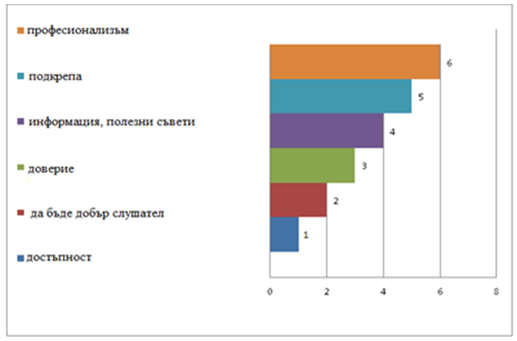
Очакванията на пациентките към акушерката, която ще осъществява продължителна грижа

Slide 31
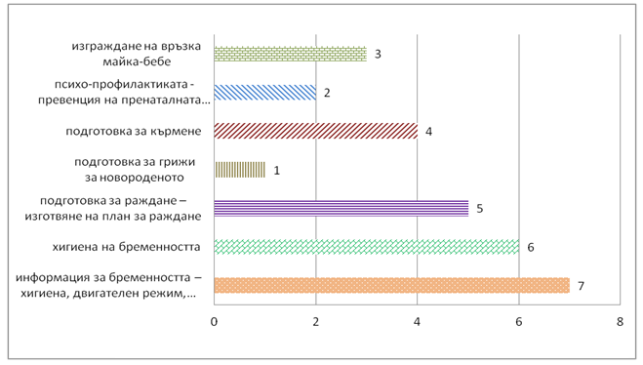
Информацията, която пациентките са получили по време на пренаталния и постнаталния период

Slide 32
МОДЕЛ НА ПРОДЪЛЖИТЕЛНА АКУШЕРСКА ГРИЖА авторски теоретично разработен модел
В Модела за продължителна грижа, който може да стане реалност в България след законово регламентиране на автономната акушерска дейност, бременната ще има възможност да избира “своята“ акушерка - тази, на която има доверие, дава й сигурност, спокойствие и увереност и заедно да извървят пътя към майчинството.
Професионалната компетентност и емпатия , притежавани от акушерката ще е водещо при планирането на акушерски грижи по време на пренаталния и постнаталния период.
Бременната ще бъде насочена към акушерка веднага след установяване на бременността от акушер-гинеколог или ОПЛ, след направена оценка на риска от настъпване на усложнения на бременността на базата на анамнеза, наличие на рискови фактори и обективно изследване на бременната. Такава оценка ще бъде извършвана от акушерката при всеки следващ контакт с бременната.
Първият контакт трябва да бъде осъществен до 12 гестационна седмица (3 лунарен месец), а регулярните посещения (според индивидуалните здравни потребности на бременната) да започнат от 20 гестационна седмица.

Slide 33
Основни целеви групи
семейство
бременни
родилки
новородени

Slide 34
Предлаганите услуги
достъпни за всички
с обхват и интензивност съобразени с индивидуалните потребности на всяка жена и семейство.

Slide 35
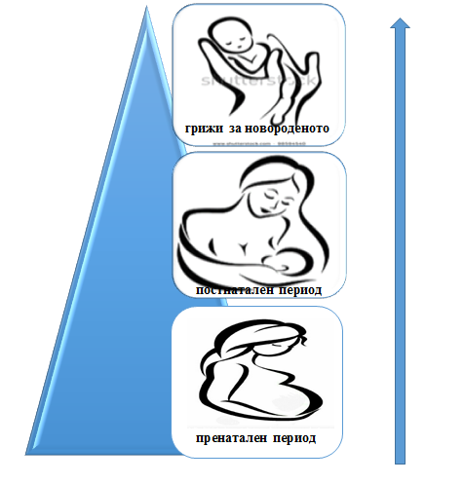
Дейности на акушерката

Slide 36
Дейности на акушерката през пренаталния период
Изграждане на доверие между акушерката и родилката;
Здравословно хранене, хигиена и двигателен режим на бременната;
Психо-профилактика на бременността и раждането;
Създаване на подкрепяща среда в семейството и емоционална подкрепа на жената ;
Превенция на предродилната и следродилната депресия при родителите;
Подготовка за осъществяване на грижи за новороденото в домашни условия;
Подготовка за раждане – изготвяне на план за раждане;
Подготовка за кърмене – физиология, предимства на майчината кърма, стъпки за успешно кърмене;
Изграждане на връзка майка – бебе;
Обучение на родителите и подкрепа за развиване на родителски умения за грижа за малките деца;
Осъществяване на правна защита по въпроси, свързани с отпуска по майчинство;
Консултиране относно възможностите за финансова обезпеченост по Закона за семейните помощи и правилника за приложението му;
Посредничество за подобряване на социалните ресурси на семействата; Изграждане на между институционални връзки и насочване към структури, имащи отношение към бременността и майчинството

Slide 37
Дейности на акушерката през пуерпералния период
проследяване общото състояние на родилката;
грижи за гърдите на родилката;
проследяване на оперативна рана (ако има такава);
проследяване на възстановяването на родилката след раждане;
предпазване от нежелана бременност,
следене инволуцията на гениталиите;

Slide 38
Дейности на акушерката, свързани с грижите за новороденото
промоция на здравето, профилактика и превенция на рисковете за детско здраве и развитие ;
грижи за новороденото;
закаляване;
масаж и гимнастика;
антропометрия;
проследяване на нервно-психическото развитие на детето;
ранно стимулиране на развитието на мозъка на детето – предиктор за нормално детско развитие;
грижи за новороденото в дома, чрез периодични посещения;
контрол при изпълнение на имунизациите.

Slide 39
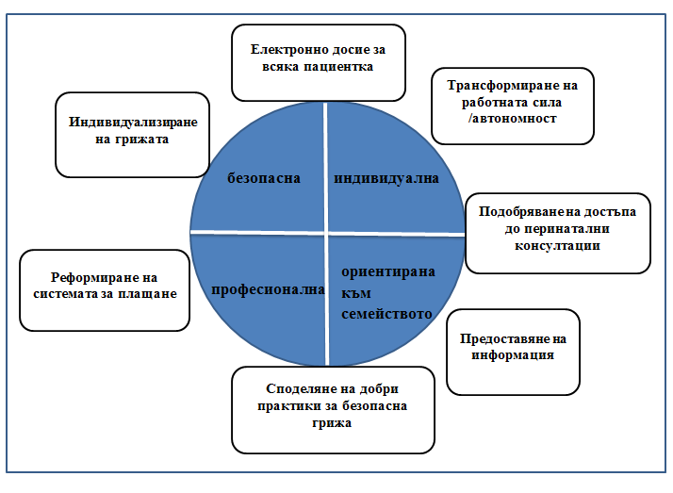
Модел на продължителна акушерска грижа

Slide 40
Заключение
Достъпът на жените до качествени акушерски грижи се превръща в част от глобалното усилие за постигане на правото на всяка жена да получи възможно най-добрата здравна помощ по време на бременност и раждане.
Благополучието и потребностите на майката и детето са от първостепенно значение и трябва да бъдат основният фокус в дейността на акушерките.
В акушерския модел на продължителна грижа неусложнената бременност се проследява от акушерка (или екип от акушерки),която присъства/ асистира на раждането и наблюдава в неонаталния период родилката и новороденото. По този начин продължителната акушерска грижа е задълбочена, персонилизирана и качествена.Този модел на грижи е икономически изгоден и широко практикуван във Великобритания, Германия, Дания и Испания.
Продължителната акушерска грижа е възможност да се прилага модела в полза на физиологията на бременносттта, раждането и послеродовия период. Връзката между пациентката и акушерката преодоляват стреса в полза на физиологията.

Slide 41
Естеството на акушерската практика се променя динамично и поставя нови изисквания към акушерките:
да бъдат подготвени и да разбират нуждата от надграждане и обогатяване на теоретичните знания и практически умения в отговор на променящите се нужди на жените и техните семейства;
акушерските компетенции да имат капацитет към променитe;
да умеят да идентифицират нуждата за промяна и да я инициират;
да се адаптират към технологиите и новите подходи за осигуряване на грижи;
да имат добри комуникативни умения, чрез които да осигурят ефективна грижа в мултикултурална среда;
да бъдат подготвени за работа в партньорство с други членове на екипа от здравни специалисти.

Slide 42

Философията на продължителната акушерска грижа я интерпритира като цялостна грижа, а не само като акушерски умения.

